Slide 1
第12屆第1次會員代表大會
時間：112年7月20日(四)13:30
地點：台北凱撒大飯店4樓寶島廳

Slide 2
會員代表報到

Slide 3
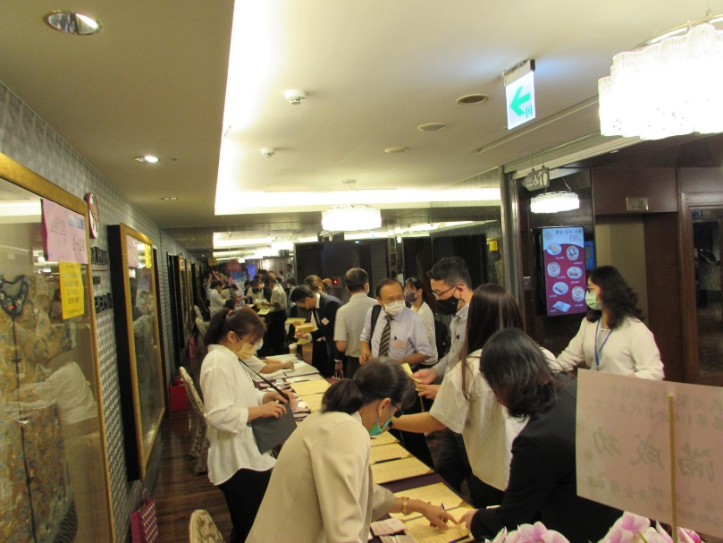

Slide 4
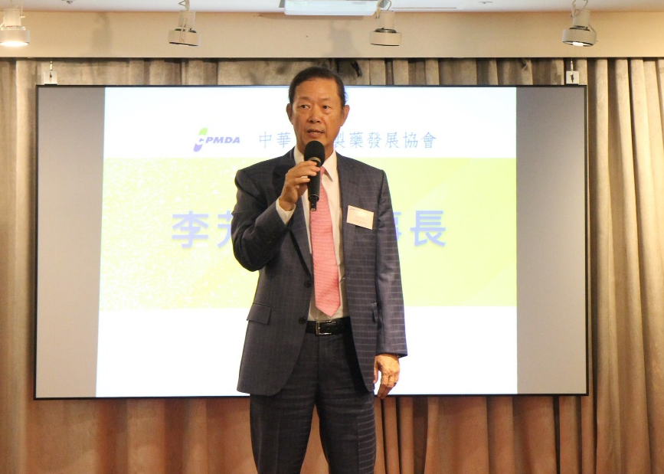
大會正式開始
大會司儀
盛珮雯副主委|智財及法律委員會
主席致詞
李芳全理事長

Slide 5
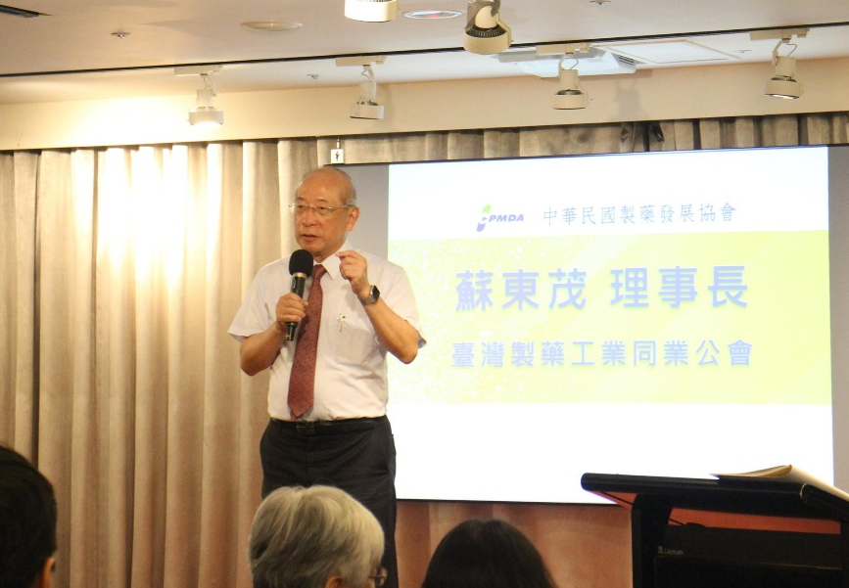
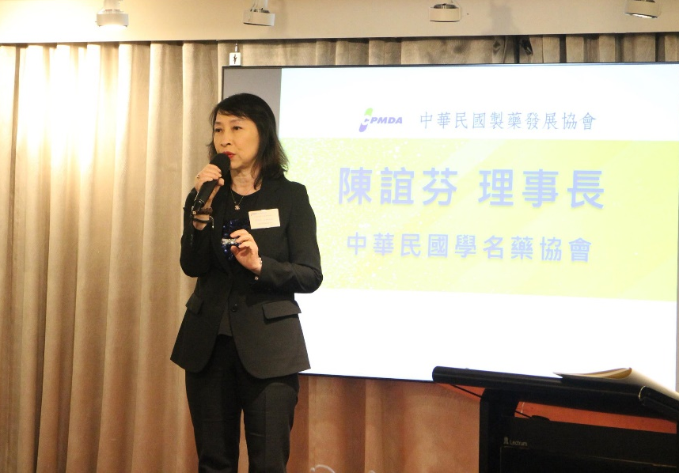
貴賓致詞
李佳峯組長
經濟部工業局民生化工組
蘇東茂理事長
臺灣製藥工業同業公會
陳誼芬理事長
中華民國學名藥協會

Slide 6
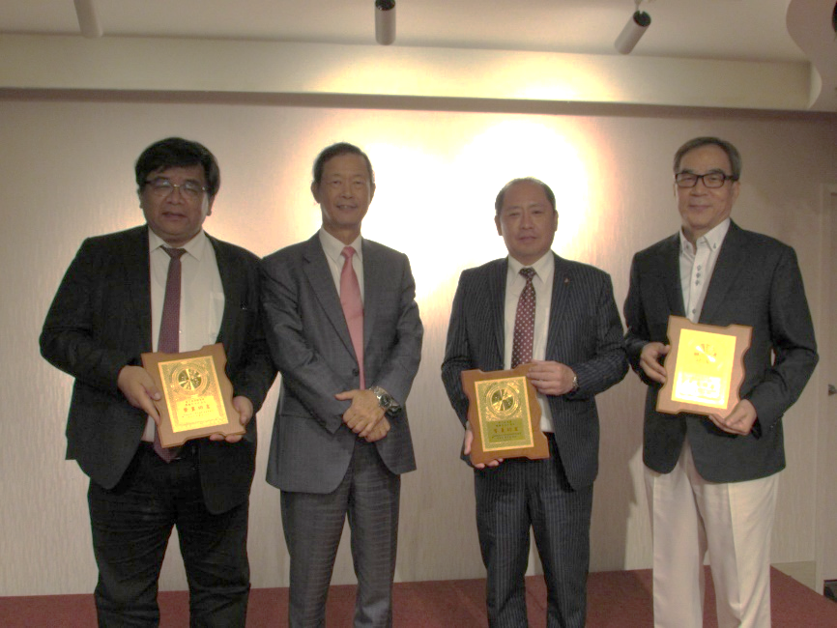
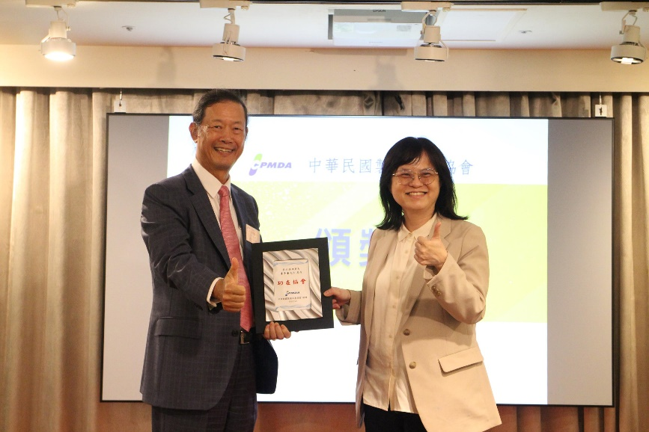
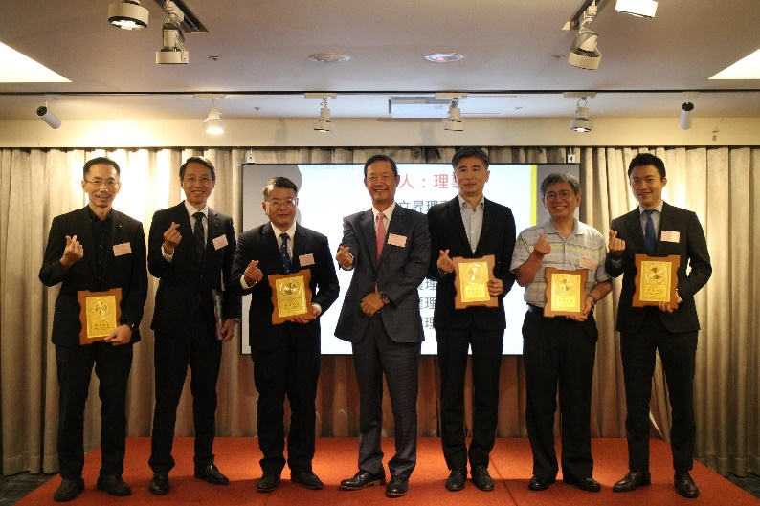
頒獎 第11屆理監事、顧問、委員會幹部
工業局李佳峯組長頒發獎牌予李芳全理事長

Slide 7
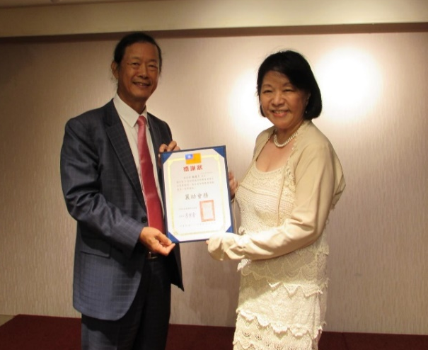
頒獎 第11屆理監事、顧問、委員會幹部

Slide 8
會務報告、提案討論暨臨時動議

Slide 9
第12屆理監事選舉
選舉注意事項說明
領票
圈票
監事會監票

Slide 10
會員交流

Slide 11
專題演講

Slide 12
開票暨宣佈理監事當選名單

Slide 13
第12屆第1次理監事聯席會議
李芳全理事長高票連任成功
議題討論
進行常務理監事選舉
進行理事長選舉

Slide 14
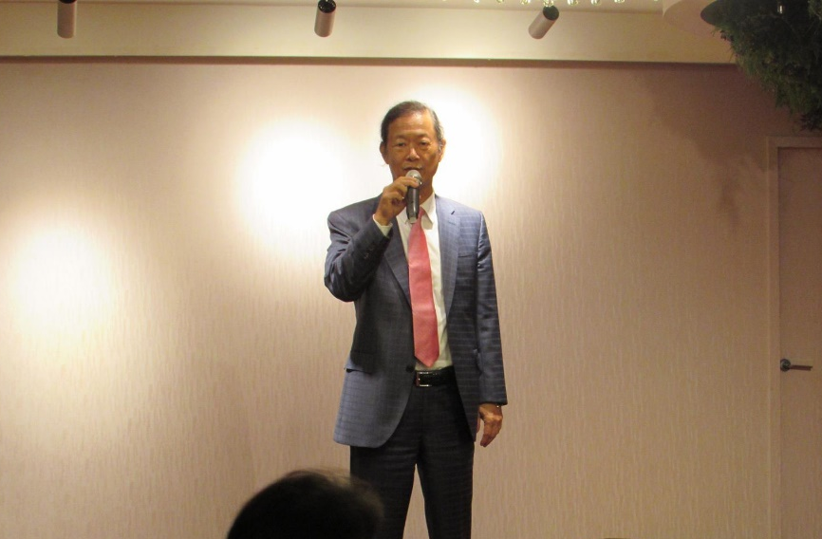
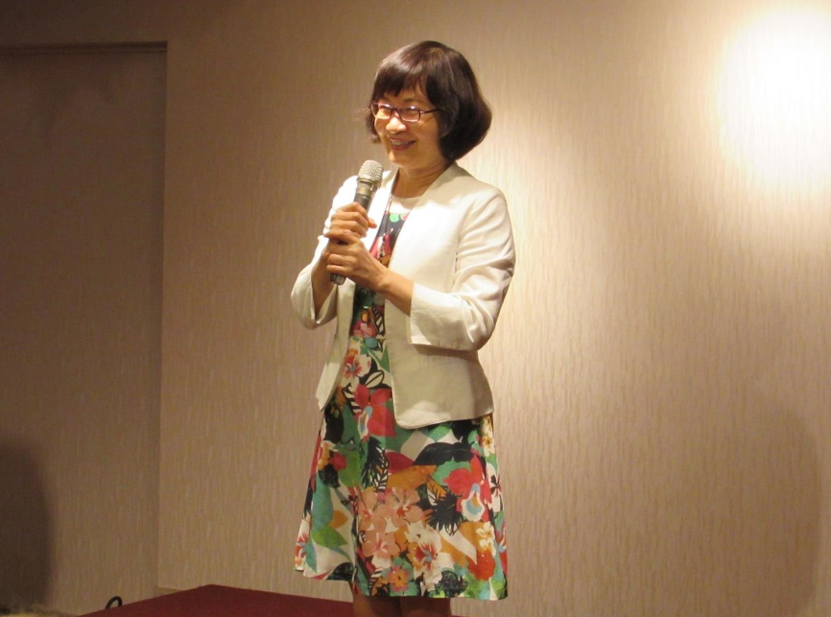
晚 宴
理事長致詞
蘇巧慧委員蒞會合影
貴賓致詞：陳惠芳副署長|衛生福利部食品藥物管理署

Slide 16
與會貴賓卡拉OK歡唱

Slide 17
感謝有您參與 第12屆第1次會員代表大會 ~圓滿成功~

